Slide 1
Аркадная игра OrthoBreaker
Протасов Сергей

Slide 2
Особенности
Наличие 3D
Много математики
Наличие возможности добавить любое окружение
Ещё больше математики

Slide 3
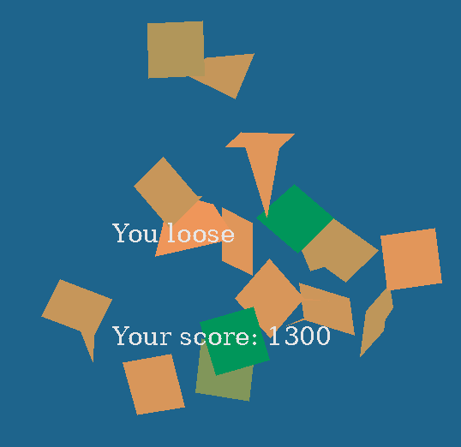
Сама игра
Игра представляет из себя аркаду с вращающейся камерой вокруг поля, в которой нужно вовремя нажимать на пробел и тем самым спавнить квадраты

Slide 4
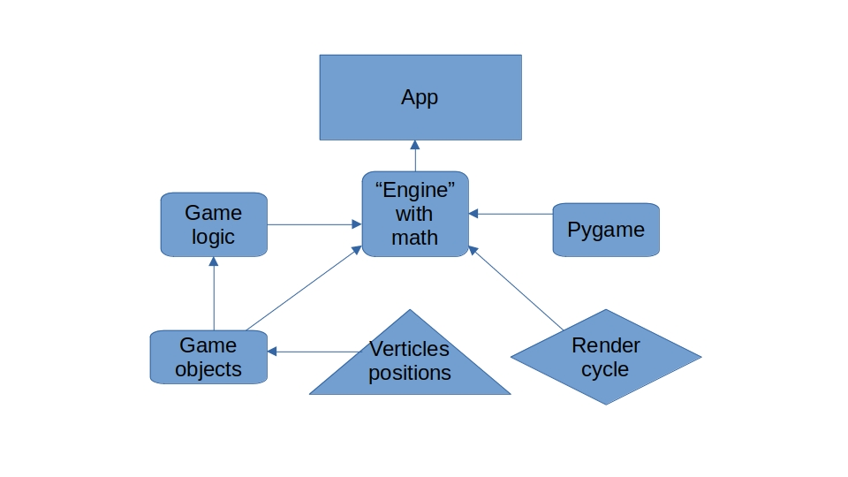
Дизайн кода

Slide 5
В заключение
Самая сложная часть проекта была математическая. Для реализации правильного вывода 3D изображения я перепробовал множество способов, но всё-же остановился на модуле gdm, который создан для работы с графикой. Gdm был создан для OpenGL (графический движок) и позже был перенесён в python.

Slide 6

Спасибо за прослушивание
Ссылка на github проекта

